Slide 1
Лучший кабинет психолога
Педагог-психолог
ГБОУ ЦО «Школа здоровья» №1679
Сидорова Екатерина Алексеевна
г. Москва 2018

Slide 2
Пространство кабинета педагога-психолога является важной частью развивающей предметной среды образовательного учреждения, организация и обогащение которой должны строиться с учетом закономерностей детского развития, отвечать критериям функционального комфорта.
Пространство кабинета организовано в соответствии со спецификой профессиональной деятельности психолога и разделено на несколько рабочих зон, имеющих различную функциональную нагрузку.

Slide 3
Рабочее место педагога-психолога

Slide 4
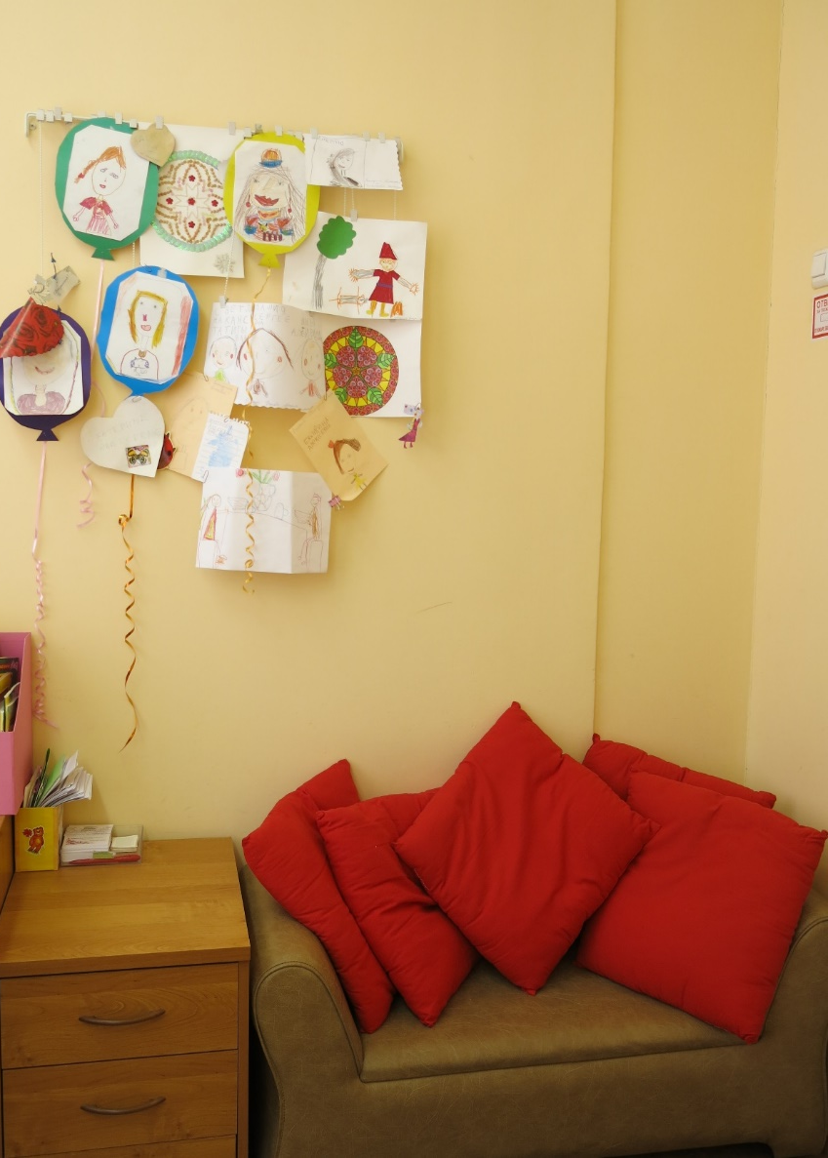
Зона для консультирования родителей и педагогов

Slide 5
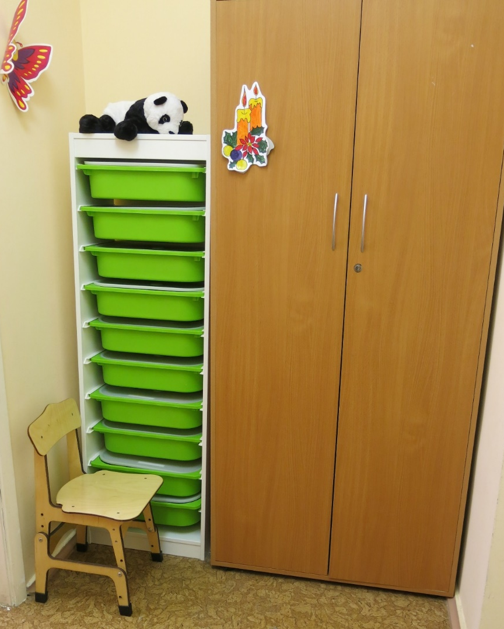
Зона для хранения развивающих пособий, дидактических игр, документации

Slide 6
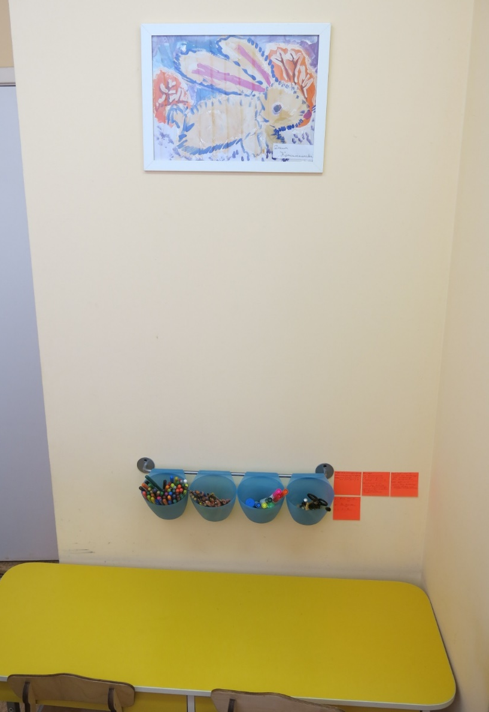
Зона для развивающих и творческих занятий

Slide 7
Зона релаксации и игротерапии

Slide 8
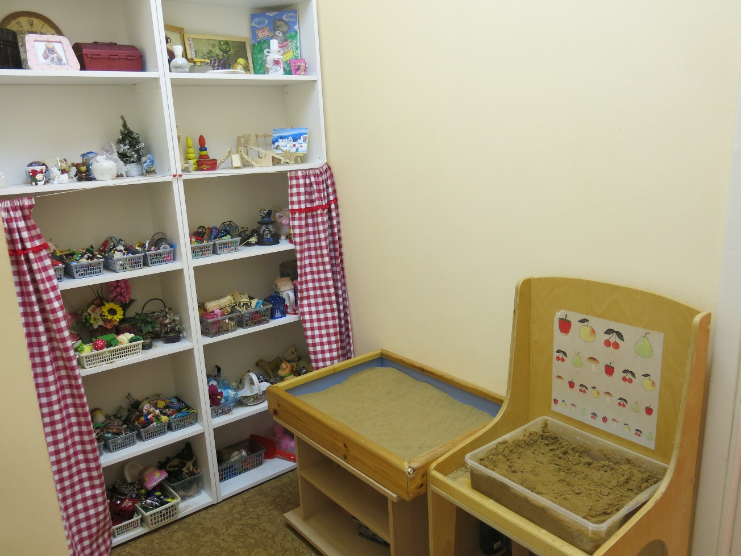
Зона песочной терапии

Slide 9
Спасибо за внимание!

